Slide 1
Training voor Trainers
Dag 1: Radicalisering van Jongeren Voorkomen
Notes:
Welkom bij de training, stel jezelf voor (controleer of de presentielijst door alle deelnemers is ondertekend en of ze de vragenlijst voor je evaluatie hebben ingevuld).
Noem kort de context en het hoofddoel van deze training.
Onderdeel van het EU-project ARMOUR.
Doel is om radicalisering onder jongeren terug te dringen.
Om dit te bereiken werkten partners uit 6 landen samen om ondersteuning te creëren voor eerstelijnsprofessionals die werken met jeugd van 10-18 jaar.
@Trainer: Deze TvT is bedoeld voor eerstelijnsprofessionals die geïnteresseerd zijn in het voorkomen van radicalisering. De TvT heeft 3 overlappende doelstellingen:
Kennismaken met de TvT om zelf de training te kunnen geven (cascadering van TvT)
Kennismaken met de 7 workshops om de workshops te kunnen geven
Kennismaken met radicalisering en oorzakelijke factoren en voorbeelden ervaren van oefeningen om deze oorzakelijke factoren te beïnvloeden
In de bijbehorende handleiding wordt ook een suggestie gedaan voor de tijdsplanning van de training (zie firstlinepractitioners.com of https://www.traininghermes.eu/) en kan ook meer achtergrondinformatie gevonden worden. We raden ook aan om de e-learning op https://www.traininghermes.eu te doen zodat je goed boven de stof komt te staan.

Slide 2
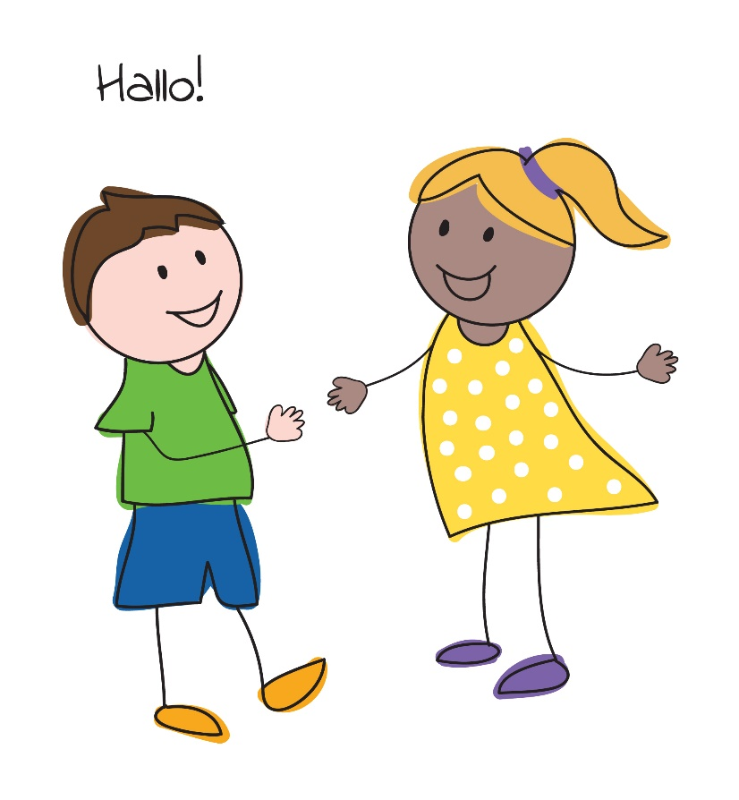
Hallo!
Bron: LIBRe Foundation
Notes:
@Trainer:
Vraag of deelnemers zich kort willen voorstellen (functie, ervaringen met radicalisering, reden om deel te nemen, ...)
en of ze ook willen aangeven wat ze uit deze training willen halen, wanneer zal het succesvol zijn?
Laat hen weten of hun verwachtingen tijdens de training zullen worden ingelost

Slide 3
Programma (Dag 1)
Inleiding
Radicalisering
Coaching en ouderschap
incl. oefeningen
Kritisch denken
incl. oefeningen
Feedback
Conclusie
Wat kun je verder verwachten?
Dag 2 gaat over:
Omgaan met boosheid
Narratieven en identiteit
Constructief discussiëren
Dag 3 gaat over:
Conflicthantering
Proportionele overheidsreactie
Best practices

Slide 4
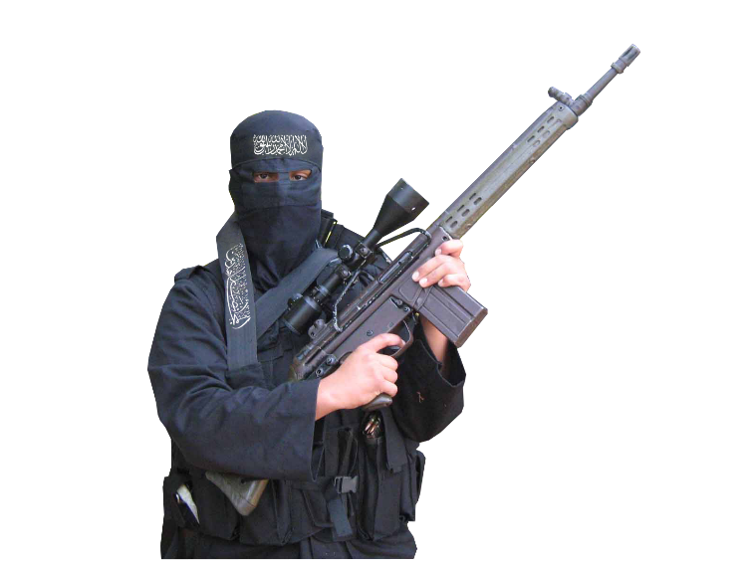
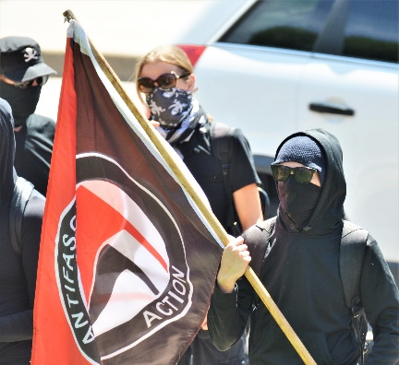
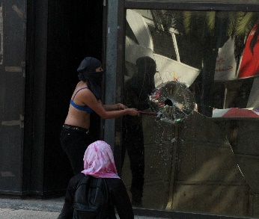
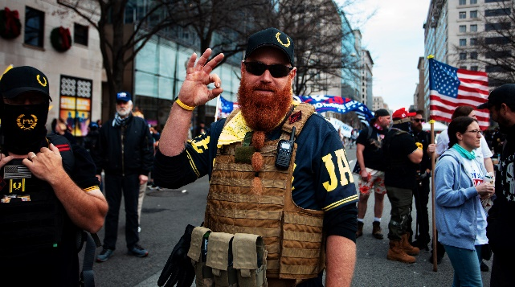
Inleiding (1)
1
Waarom?
Wat valt je op?
Hoe?
Rechts
Links
Religieus
Single issue
Proud Boys in Washington, DC
Antifa
IS-strijder
Feministische extremist
Bron: www.shutterstock.com
Bron: www.shutterstock.com
Bron: www.hiclipart.com
Bron: www.shutterstock.com
Notes:
Radicalisering kan overal plaatsvinden en gebeurt op basis van allerlei ideologieën. Je hebt zowel rechts, links, religieus als single-issue radicalisering.
Een van de kernvragen die gesteld wordt is: Waarom radicaliseren mensen? En hoe gebeurt dat dan?
Klik + Vraag de deelnemers te noteren wat hen opvalt in deze twee clips:
Klik op ‘Waarom?’
https://www.youtube.com/watch?v=NFrU9egvhbs (3.53m clip from FAST- Families against Stress and Trauma, about British young people who travelled to Syria, unexpected to their families)
Klik op ‘Hoe?’
https://www.youtube.com/watch?v=fVaFmcT7ssg (4.57m clip from the Canadian Centre for the prevention of radicalisation leading to violence, about a possible path to radicalisation).
Vraag achteraf wat ze hebben opgemerkt (verbind het later met de volgende dia)
@trainer:
Om de groep op te warmen over het onderwerp radicalisering en hen bewust te maken van de vele ideologieën en causale factoren
Deze oefening duurt ongeveer 15-20 minuten
Volledige bronnen afbeeldingen:
https://www.shutterstock.com/nl/image-photo/washington-dc-usa-dec-12-2020-1873617571 (12 Dec 2020, Proud Boys in Washington)
https://www.shutterstock.com/nl/image-photo/denver-co-usa-june-10-2017-1472772446 Masked Antifa left-wing militants protesting at Trump rally Denver, CO, USA. June 10 2017.
https://www.hiclipart.com/free-transparent-background-png-clipart-ybpcm, Islamic extremist
https://www.shutterstock.com/nl/image-photo/mexico-city-03082020-woman-belonging-radical-1669444774 Mexico City, Mexico, 03/08/2020: woman belonging to a radical feminist group is seen destroying a glass window during the women’s day protest

Slide 5
Inleiding (2)
1
7 workshops
Opbouw individuele capaciteiten
Coaching en ouderschap
Kritisch denken
Opbouw capaciteiten gemeenschap
Overheidsoptreden
Omgaan met boosheid
Narratieven en identiteit
Constructief discussiëren
Conflicthantering
Proportionele overheidsreactie
Notes:
Veel van de onderwerpen die zojuist in de twee clips zijn genoemd, komen in deze cursus aan de orde. Deze onderwerpen zijn gekozen omdat ze relevant zijn in het proces van radicalisering. (zoals je net zag in de voorbeelden in de clips).
Dit werd bevestigd in interviews en focusgroepen met professionals. Naar aanleiding hiervan zijn 7 workshops gemaakt en getest in proeftuinen.
De eerste drie werken aan individuele vaardigheden (individuele capaciteitsopbouw in het licht van ongunstige omstandigheden).
De tweede groep gaat over empowerment van de omgeving van jongeren (empowerment van de gemeenschap en weerbaarheid tegen sociale polarisatie, radicalisering en gewelddadig extremisme) en
De laatste workshop gaat over effectief overheidsoptreden (proportionele reactie van de overheid op provocaties en latente conflicten).
In deze training krijg je informatie en voorbeelden van elk van de 7 workshops. Ze zijn gericht op de internalisering en verdere replicatie van praktische, hands-on strategieën en persoonlijke vaardigheden zoals conflicthantering, vredesopbouw, kritisch denken, woedebeheersing, proportionele respons. We zullen je informatie en voorbeelden van oefeningen van elk onderwerp laten zien. Het basisidee is dat door het volgen van deze TvT, je in staat zult zijn om elk van de 7 workshops te geven.

Slide 6
Kerncompetenties
1
Sociale vaardigheden
Emotionele vaardigheden & opbouw van autonomie
Bemiddeling en onderhandeling
Probleemoplossen
Notes:
Het doel van de workshops is eerstelijns gezondheidswerkers uitrusten met kennis en hulpmiddelen om jongeren te helpen weerbaarder te worden tegen radicalisering. De kerncompetenties die bij jongeren versterkt moeten worden zijn o.a. :
sociale vaardigheden ontvankelijkheid naar anderen, conceptuele en intellectuele flexibiliteit, geven om anderen, goede communicatievaardigheden, gevoel voor humor
emotionele vaardigheden & opbouw van autonomie positief gevoel van onafhankelijkheid, opkomend gevoel van werkzaamheid, hoog gevoel van eigenwaarde, impulsbeheersing, plannen en doelen vaststellen, geloof in de toekomst
bemiddeling en onderhandeling
probleemoplossing en consensus in groepen, basisgroepen, stilstaan en nadenken alvorens te reageren op provocatie
probleemoplossing abstract denkvermogen, reflectief denkvermogen, kritisch redeneervermogen, vermogen om alternatieve oplossingen te vinden in frustrerende situaties

Slide 7
Opzet Workshops
1
Radicalisering in het algemeen begrijpen
Verband tussen radicalisering en specifiek onderwerp
Toelichting specifiek onderwerp
Oefeningen
Coaching en opvoeding
Kritisch denken
Omgaan met boosheid
Verhalen en identiteit
Constructief discussiëren
Conflictoplossing
Proportionele overheidsreactie
Begrijp het onderwerp
Herken problemen
Los problemen op
Notes:
De opzet van elke workshop is als volgt:
De workshops bieden informatie en oefeningen voor:
een goed begrip van de concepten;
Grofweg: radicalisering in het algemeen, het verband tussen radicalisering en het onderwerp van de workshop (één van 7 opties)
Elke workshop begint met een algemene uitleg van het concept van radicalisering (net als vandaag), daarna wordt uitgelegd hoe bijv. je woede (niet) kunnen beheersen bijdraagt aan radicalisering.
de internalisering van vaardigheden, strategieën en technieken om bij jongeren te gebruiken. Geoefend in de veilige omgeving van de workshop.
De workshops bieden technieken die helpen om jongeren te leren hoe ze moeten reageren op disfunctionele situaties die een radicaliseringsproces kunnen triggeren. Professionals die werken met jongeren worden uitgerust met methoden om ze aan te moedigen hun gedrag onder controle te houden door keuzes te maken die op niet-gewelddadige wijze in hun behoeften kunnen voorzien en conflicten kunnen oplossen op principiële manieren.
De oefeningen hebben verschillende resultaten als doel. Sommige kweken een beter begrip van de onderwerpen, sommige helpen de problemen te identificeren/in kaart te brengen, en sommige helpen het probleem op te lossen. Daarom moet je ze samen gebruiken, en niet ieder apart, zodat ze efficiënter zijn.
Verder zijn de hands-on strategieën en vaardigheden die je leert tijdens de workshops gericht op zowel risicofactoren als beschermende factoren bij radicalisering.
Iedere workshop eindigt met een evaluatie om de uitvoering te verbeteren en de inhoud relevanter te maken.

Slide 8
Radicalisering
2
De volgende definitie van radicalisering is van de Europese Commissie (2020) en wordt binnen deze training gebruikt:
“een gefaseerd en complex proces
waarin een individu of een groep
een radicale ideologie of overtuiging omarmt
die geweld accepteert, gebruikt of door de vingers ziet [ ]
om een specifiek politiek of ideologisch doel te bereiken.”
Bron: Europese Commissie
Notes:
In het tweede deel van het programma van vandaag gaan we het hebben over radicalisering. Wat is radicalisering?
Er bestaan veel definities van radicalisering, dit is de definitie die wordt gebruikt door de Europese Commissie (2020). Preventie van radicalisering. Opgehaald 27 mei 2020 van https://ec.europa.eu/home-affairs/what-we-do/policies/crisis-and-terrorism/radicalisation_en
Nu naar een aantal verwante begrippen die vaak door elkaar worden gebruikt

Slide 9
2. Verwante begrippen
Het opzettelijk de wet overtreden om ideologische doelen te bereiken, maar zonder geweld te gebruiken (Van den Bos, 2019)
Het opzettelijk de wet overtreden om ideologische doelen te bereiken, waarbij geweld wordt gebruikt (Van den Bos, 2019)
Activisme
Extremisme
Terrorisme
Gewelddadig extremisme
Bron: NCTV
Het uit ideologische motieven dreigen met, voorbereiden of plegen van op mensen gericht ernstig geweld, dan wel daden gericht op het aanrichten van maatschappij-ontwrichtende schade met als doel om maatschappelijke veranderingen te bewerkstelligen, de bevolking ernstige vrees aan te jagen of politieke besluitvorming te beïnvloeden (Van den Bos, 2019)
Buitenparlementaire, maar legale acties om ideologische doelen te bereiken (Van den Bos, 2019)
Notes:
In tweetallen: bedenk een voorbeeld voor ieder van deze begrippen.
Realiseer je dat de meerderheid van activisten en extremisten nooit tot geweld zal overgaan
Een ander gerelateerd concept is polarisatie
@Trainer: Achtergrond
Activisme, extremisme, gewelddadig extremisme en terrorisme
(Extreem-)rechtse of (extreem-)linkse partijen of organisaties die opereren binnen het kader van de democratische rechtsorde vallen natuurlijk niet onder de noemer ‘extremisme’. De inlichtingendienst onderzoekt ook geen activisme, omdat activisme geen ondemocratische doelen nastreeft en geen ondemocratische methoden gebruikt. Activisme vindt plaats binnen het kader van de democratische rechtsorde. Activisten die radicaliseren tot extremisten kunnen onder de aandacht van de inlichtingendienst komen. Extremisme in zijn meest extreme vorm kan leiden tot terrorisme als er maatschappij-ontwrichtende schade wordt veroorzaakt en/of als grote groepen mensen bang worden.
https://www.aivd.nl/onderwerpen/extremisme/
Zie ook de e-learning op https://www.traininghermes.eu/voor een goede uitleg over deze begrippen

Slide 10
2. Verwante begrippen
Activisme
Extremisme
Terrorisme
Gewelddadig extremisme
Gepolariseerd klimaat
radicalisering
Bron: NCTV
Notes:
Polarisatie is de verscherping van tegenstellingen tussen groepen in de samenleving die kan resulteren in spanningen tussen deze groepen. Als polarisatie zo erg wordt dat ze leidt tot bedreigende situaties, wordt het wel een probleem. Sommige personen of groeperingen polariseren bewust om de voedingsbodem voor extremisme en geweld te vergroten.
Er wordt aangenomen dat radicalisering makkelijker optreedt in een gepolariseerde maatschappij

Slide 11
2. Verwante begrippen
Gepolariseerd klimaat
radicalisering
Source: NCTV
Notes:
Polarisatie is de verscherping van tegenstellingen tussen groepen in de samenleving die kan resulteren in spanningen tussen deze groepen. Als polarisatie zo erg wordt dat ze leidt tot bedreigende situaties, wordt het een probleem. Sommige personen of groeperingen polariseren bewust om de voedingsbodem voor extremisme en geweld te vergroten.
Er wordt aangenomen dat radicalisering makkelijker optreedt in een gepolariseerde maatschappij
Clip: https://youtu.be/Pt8CxAo_w8Y (5.03)
(let erop dat je online, bij het delen van de powerpoint aangeeft dat het geluid ook gedeeld moet worden, vinkje onderaan)

Slide 12
Verschillende ideologieën
2
Single issue
Religieus
Extreem rechts
Extreem links
Nationaal separatistisch
Notes:
Nog steeds kijkend naar de manieren waarop radicalisering zich kan materialiseren. Het kan religieus gecentreerd zijn, of extreem-rechts, extreem-links, nationaal separatistisch of single issue, zoals dierenactivisme en extremisme.

Slide 13
Verschillende ideologieën
2
Notes:
Het filmpje geeft een goed overzicht van de verschillende denkbeelden per ideologie

Slide 14
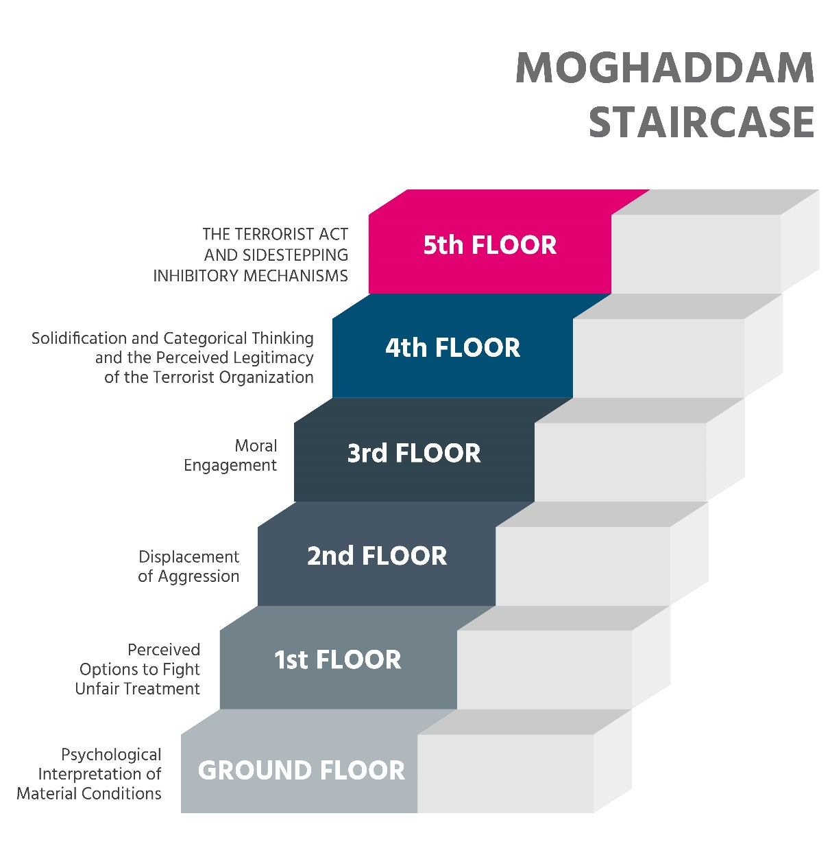
Fases van Radicalisering (1)
2
Bron: Moghaddam (2005)
Notes:
Radicalisering wordt over het algemeen gezien als een niet-lineair en dynamisch proces. Sommige onderzoeken hebben geprobeerd dit proces te ontleden in fasen, of niveaus. Moghaddam heeft de fasen beschreven als een trap, waarbij een persoon op verschillende treden zou klimmen. Elke trede vereist verdere overtuigingen die het uiteindelijk gemakkelijker zouden maken om remmingen om geweld te plegen te omzeilen.
(Realiseer je dat in de werkelijkheid deze fases niet altijd makkelijk te herkennen zijn)

Slide 15
Fases van Radicalisering (2)
2
Gevoeligheid
Verkenning
Lidmaatschap
Actie
Bron: Feddes, Nickolson & Doosje (2015)
Notes:
Deze fasering wordt gebruikt door Feddes et al. (2015), die beschrijven hoe er bij mensen een bepaalde gevoeligheid voor radicalisering kan ontstaan door persoonlijke ervaringen of berichten in de media.
Die gevoeligheid kan leiden tot een zoektocht naar antwoorden.
Als er geen bevredigende antwoorden komen van de reguliere maatschappij en ouders kan dit leiden tot lidmaatschap van bepaalde extremistische groepen, daadwerkelijk of gevoelsmatig).
De laatste fase is die van actieve deelname aan terroristische activiteiten

Slide 16
Gefaseerd proces
2
Notes:
https://www.youtube.com/watch?v=cCk--RCkaOU&t=70s 4.05 min Voorbeeld van radicaliseringsproces van Sara
Vraag de deelnemers of ze de 4 fases in het verhaal van Sara kunnen herkennen

Slide 17
Mogelijke signalen van radicalisering
2
Onderstaande signalen zouden kunnen alarmeren
Verandering in gedrag
Verandering in vriendenkring
Afstand nemen van eerdere vrienden en familie
Praten alsof een script wordt voorgelezen
Onwil of onvermogen om hun standpunten te bespreken
Plotseling disrespectvol gedrag naar anderen
Toegenomen boosheid
Toegenomen geheimzinnigheid, vooral rond internetgebruik
Opzoeken van online extremistisch materiaal
Het gebruik van extremistische of haatdragende termen om anderen uit te sluiten of aan te zetten tot geweld
Het maken van kunst ter promotie van extremistische boodschappen
Mogelijke signalen
Bron: www.dcfp.org.uk
Notes:
Het kan moeilijk zijn om te weten wanneer extreme standpunten gevaarlijk worden, en de tekenen van radicalisering zijn niet altijd duidelijk.
(Klik op mogelijke signalen voor een clip https://www.youtube.com/watch?v=7Qm49T9C2sM) Vraag de deelnemers te noteren wat ze opvalt
Er bestaat geen specifiek profiel van een radicaliserende jongere, of een eenduidige indicator voor wanneer iemand overgaat tot geweld ter ondersteuning van extremistische ideeën.
Met terugwerkende kracht is een aantal signalen van geradicaliseerde jongeren op een rij gezet. Belangrijk om te realiseren dat deze signalen niet per definitie betekenen dat iemand radicaliseert, het is geen checklist.
Bron checklist: https://www.dcfp.org.uk/child-abuse/radicalisation-and-extremism/
Als je naar deze mogelijke signalen kijkt, wat valt je dan op?
@trainer: misschien zien sommige deelnemers in dat een groot aantal van deze signalen ook andere oorzaken kunnen hebben, zoals drugsmisbruik, seksueel misbruik, andere problemen thuis, ‘gewone’ puberteit, etc Dus wees voorzichtig met labelen!

Slide 18
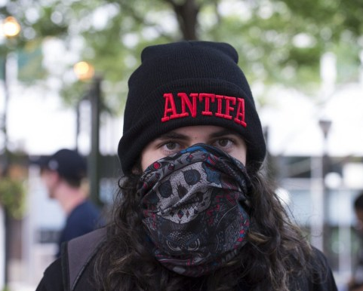
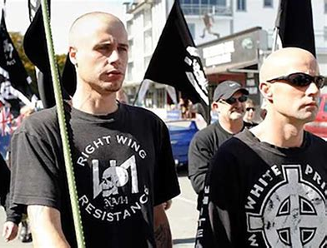
Mogelijke oorzaken
2
Links
Single issue
Links-extremist
Eco-activisten
Rechts
Religieus
Rechts-extremist
Hindoe extremist
www.juancole.com
www.metro.co.uk
www.dialoguetimes.com
www.treehugger.com
Notes:
Tot nu toe hebben we radicalisering van buitenaf bekeken, maar wat zijn de onderliggende oorzaken? Hoe komt het dat sommige mensen naar een volgende fase of het volgende niveau gaan?
Bronnen afbeeldingen:
https://www.juancole.com/2015/06/terrorists-americans-extremists.html
Metro.co.uk
Dialoguetimes.com
Treehugger.com
NB Van sommige van deze mensen kan niet met zekerheid worden vastgesteld dat ze geweld hebben gebruikt. Toch is dat bij de eerste drie afbeeldingen te veronderstellen (gezien de organisaties of het mes), bij de laatste niet (vandaar ‘activist’)

Slide 19
Mogelijke oorzaken
2
Single issue
Notes:
Nog een aantal voorbeelden
https://www.youtube.com/watch?v=fVaFmcT7ssg (4.57m clip from the Canadian Centre for the prevention of radicalisation leading to violence, over een mogelijk pad tot radicalisering).

Slide 20
Causale factoren
2
Radicalisering
Politiek
Sociologisch
Psychologisch
Economisch
Notes:
Tot nu toe hebben we radicalisering van buitenaf bekeken, maar wat zijn de onderliggende oorzaken? Hoe komt het dat sommige mensen naar een volgende fase of het volgende niveau gaan?
Helaas is daar geen eenduidig antwoord op. Er is geen blauwdruk voor radicalisering. De oorzaken kunnen uit verschillende hoeken komen en kunnen op verschillende manieren worden gecategoriseerd.
Het eerste onderscheid kan zijn: politiek, economisch, sociologisch en psychologisch. (Evt voorbeelden laten noemen)
Realiseer je dat er een complexe wisselwerking is tussen deze factoren, die verklaart waarom iedere geradicaliseerde een uniek pad heeft gevolgd.
@Trainer
Background information:
RAN (https://ec.europa.eu/home-affairs/sites/homeaffairs/files/docs/pages/201612_radicalisation_research_gap_analysis_en.pdf):

Slide 21
Push, Pull en Persoonlijke factoren
2
Push
Pull
Persoonlijk
Bv. een onderdrukkende staat, relatieve deprivatie, discriminatie, boosheid en onrechtvaardigheid
Bv. psychische stoornissen, persoonlijk-heidskenmerken, autoritair ouderschap, conflicterende identiteiten en traumatische levenservaringen
Bv. groepssaamhorigheid, de ideologie (propaganda), zingeving, avontuur, en andere beloningen
In de realiteit zijn push, pull, en persoonlijke factoren nauw met elkaar verbonden
Notes:
Een tweede manier van ordening is in push, pull en persoonlijke factoren
Push: Factoren en gebeurtenissen die mensen als het ware ‘wegduwen’ van de reguliere maatschappij in de richting van extremistische groeperingen en gedachten en het inzetten of goedkeuren van geweld
Pull: Factoren die mensen naar extremisstische groepen en gedachten toetrekken, zoals bijvoorbeeld: de ideologie, groepsgevoel, versterking identiteit en zelfwaardering, etc
Persoonlijk: Specifieke individuele kenmerken die bepaalde individuen kwetsbaarder maken voor radicalisering dan hun qua omstandigheid vergelijkbare leeftijdgenoten. Deze omvat bijvoorbeeld psychologische stoornissen, persoonlijkheidskenmerken, en traumatische levenservaringen.
NB Sommige persoonlijke kenmerken en ervaringen kunnen ook als push- of pullfactor gezien worden (bv een ervaring waarbij iemand zelf is gediscrimineerd)

Slide 22
Push, Pull en Persoonlijke factoren
2
Notes:
Klik op afbeelding voor een interview met een voormalige extremist
Noteer voorbeelden van push, pull en persoonlijke factoren
https://www.youtube.com/watch?v=kHszRyuR2Ic (7 min, je kunt ook eerder stoppen)

Slide 23
2. Triggerfactormodel
Een trigger is een gebeurtenis die radicalisering kan starten of doen versnellen
Er zijn triggers op micro, meso en macro niveau
Bron: socialestabiliteit.nl
Notes:
Een ander model dat de oorzaken van radicalisering wil verklaren is het triggerfactormodel van Feddes, Nickolson, Doosje (2015) . Hierbinnen wordt een aantal verschillende factoren gecombineerd
Een trigger wordt gedefinieerd als een gebeurtenis die radicalisering kan starten of doen versnellen.
Deze kunnen plaatsvinden op verschillende niveaus. Voorbeelden zijn … (zie slide)
De aanname is dat de triggers een ander effect kunnen hebben in
Verschillende fases van radicalisering
Verschillende typen mensen
(zie voor meer info https://www.socialestabiliteit.nl/triggerfactoren)

Slide 24
2. Vier types geradicaliseerden
Er worden 4 types
geradicaliseerden onderscheiden
Type
Identiteitszoekers
Rechtvaardigheids-zoeker
Sensatiezoeker
Zingevingszoeker
Bron: Feddes, Nickolson en Doosje (2015)
Eerder zagen we al dat je radicalisering als een gefaseerd proces kunt zien:
Notes:
Feddes, Nickolson, Doosje (2015) gaan er dus van uit dat er triggers zijn die radicalisering stimuleren. Zij verwachten dat het effect van triggers afhankelijk zal zijn van de dominante motivatie van de persoon in kwestie. Zij maken onderscheid tussen vier typen personen met betrekking tot de belangrijkste motivatie om te radicaliseren.
1 Identiteitszoekers: personen die op zoek zijn naar een positieve identiteit en deze proberen te vinden door relaties aan te gaan met anderen.
2 Rechtvaardigheidszoekers: personen die vooral op zoek zijn naar politieke rechtvaardigheid of een hogere sociaal-politieke status voor de eigen sociale groep.
3 Zingevingzoekers: personen die vooral streven naar iets om houvast aan te hebben en zin aan het leven te geven.
4 Sensatiezoekers: personen die op zoek zijn naar spanning en avontuur.
Feddes, Nickolson & Doosje (2015) Triggerfactoren in het Radicaliseringsproces. Ministerie van Sociale
Zaken en Werkgelegenheid

Slide 25
Triggerfactormodel
Op verschillende niveaus doen zich triggerfactoren voor
INDIVIDUELE KENMERKEN
TRIGGERFACTOREN
Persoonlijke ervaring met discriminatie
Problemen thuis
Nabij sterfgeval
TYPES:
MICRO NIVEAU
Identiteitszoekers
MESO NIVEAU
Confrontatie met propaganda
Deel van radicale groep
Onrechtvaardigheid jegens groep
Rechtvaardigheidszoeker
MACRO NIVEAU
Zingevingszoeker
Oproep tot actie
Overheidsbeleid
Geopolitieke acties
Sensatiezoeker
Ander effect in verschillende fases en bij verschillende mensen
SEXE / LEEFTIJD
FASES van Radicalisering
I. Gevoeligheid II. Verkenning III. Lidmaatschap IV. Actie
IDENTITEIT
OPLEIDING / VAARDIGHEDEN
Bron: based on Feddes, et al. (2015)
Notes:
In dit model zie je de verschillende componenten beschreven in hun interactie. (@trainer: Klik om de afbeelding in delen te laten verschijnen, parallel aan de hieronder beschreven informatie))
Er zijn triggers die het radicaliseringsproces beïnvloeden en stimuleren.
Ze werken in op verschillende niveaus en kunnen sociologisch, psychologisch, politiek of economisch van aard zijn
Triggers op het micro niveau (ervaringen op het individuele niveau) zijn onder meer directe ervaringen met discriminatie en aanvaringen met autoriteiten of detentie, confrontatie met de dood, problemen thuis (zoals echtscheiding of ruzies met ouders), verlies van werk of school.
Op het meso niveau (het niveau van de groep en andere directe sociale verbanden) gaat het bijvoorbeeld om een ontmoeting met een radicaal persoon, het opmerken van onrecht jegens de groep waarmee men zich identificeert .
En op het macro-niveau (maatschappij, geopolitiek) kun je denken aan oproepen tot actie door ideologische leiders, militaire aanvallen op de eigen groep en regeringsbeleid gericht tegen de eigen groep.
Het effect van deze triggers kan verschillen afhankelijk van de fase van radicalisering waarin iemand zich bevindt.
Daarnaast kan het effect verschillen naar persoonlijke kenmerken, zoals wat voor persoon iemand is; geslacht, leeftijd of opleidingsniveau en vaardigheden om met triggers om te gaan.
De workshops in dit project sluiten aan bij veel van de genoemde factoren en kenmerken
Vaardigheden: komen aan bod in de workshops kritisch denken, woedebeheersing, e.g.
Identiteit: o.a. in de workshops verhalen & identiteit en opvoeding
Persoonlijke ervaringen met discriminatie: o.a. in de workshops conflicthantering en coaching
Problemen thuis: o.a. in de workshop coaching & opvoeding
Overheidsbeleid: in de workshop proportionele overheidsrespons
Dit is een redelijk complex overzicht, zijn er nog vragen over?

Slide 26
3. Coaching en Ouderschap
Voorkomen van radicalisering door effectief coachen en ouderschap
Notes:
De eerste workshop die we hier beschrijven gaat over Coaching en ouderschap. We gebruiken het triggerfactormodel om te zien waarom dat belangrijk is bij het voorkomen van radicaliseren

Slide 27
Triggerfactormodel
INDIVIDUELE KENMERKEN
TRIGGERFACTOREN
Persoonlijke ervaring met discriminatie
Problemen thuis
Nabij sterfgeval
TYPES:
MICRO NIVEAU
Identiteitszoekers
MESO NIVEAU
Confrontatie propaganda
Deel radicale groep
Onrechtvaardigheid jegens groep
Rechtvaardigheidszoeker
MACRO NIVEAU
Zingevingszoeker
Oproepen tot actie
Overheidsbeleid
Oorlog tegen de groep
Sensatiezoeker
Ander effect in verschillende fases en bij verschillende mensen
SEXE / LEEFTIJD
FASES van Radicalisering
I. Gevoeligheid II. Verkenning III. Lidmaatschap IV. Actie
IDENTITEIT
OPLEIDING / SKILLS
Bron: gebaseerd op Feddes, Nickolson en Doosje (2015)
Notes:
De eerste workshop gaat over Coaching & Ouderschap. We gebruiken het triggerfactormodel om te zien waarom dat belangrijk is bij het voorkomen van radicaliseren
Ondersteunend ouderschap en coaching helpen bij het ontwikkelen van een positieve identiteit en stimuleren vaardigheden om met tegenslagen en triggers om te gaan

Slide 28
3. Coaching en ouderschap
Een goede coach?
Een goede ouder?
Notes:
Dit is een ijsbreker uit de workshop. Pak ajb pen en papier of noteer op je pc/laptop/ipad/smartphone
En bespreek in duo’s één van deze twee vragen (maak een break-out sessie als er online wordt gewerkt):
“Hoe kun je een goede coach/mentor omschrijven?"
"Hoe kan je een goede ouder omschrijven?"

Slide 29
3. Adolescentie
Cognitief
Psychologisch
Emotioneel
Sociaal
Biologisch
Notes:
De ontwikkeling van kinderen begint bij de geboorte en eindigt met de adolescentie. In elke fase heeft een kind een centrale uitdaging te overwinnen. Tieners en adolescenten zijn op een weg van kindertijd naar volwassenheid. Onderweg vormen zij hun identiteit en zoeken ze een plek in de wereld. In die tijd vinden biologische, sociale, emotionele, cognitieve en psychologische veranderingen plaats. Dat maakt het een uitdagende fase, zowel voor henzelf als hun ouders of verzorgenden.
Achtergrondinfo
De adolescentie is ook de periode is waarin tieners ruzie beginnen te maken met hun ouders wanneer zij verschillende meningen hebben en afstand proberen te nemen van hun ouders en zich aansluiten bij verschillende peer-groepen. Deze workshop beoogt de juiste manieren en efficiënte strategieën te identificeren om de relaties tussen kinderen en ouders te versterken, om te voorkomen dat adolescenten het slachtoffer worden van polarisatie en radicalisering, door gespannen interacties met hun ouders. Het idee hierachter is om de opvoedingsstijl permanent aan te passen aan de behoeften en verwachtingen van tieners, die voortdurend in verandering zijn als gevolg van alle maatschappelijke ontwikkelingen (bv. toegang tot informatie, te veel informatie, nepnieuws enz.) Bovendien stellen de pedagogische en opvoedingsstrategieën de ouders in staat het gedrag, de beslissingen en de reacties van hun kinderen beter te begrijpen, zodat zij kunnen voorkomen dat hun tieners actief deel gaan uitmaken van het radicaliserings-/polariseringsproces, als gevolg van verschillende sociale problemen die niet worden onderkend of op een verkeerde manier worden behandeld.

Slide 30
3. Adolescentie en radicalisering
Wie ben ik?
Waar hoor ik bij?
Triggers voor
Radicalisering
zoektocht identiteit
persoonlijke zingeving
gebrek aan eigenwaarde
frustratie en belediging
Wat is mijn rol op aarde?
Doe ik ertoe? Wat is mijn bijdrage?
Ben ik goed genoeg?
Hoe ga ik met tegenslag om?
Hoe werkt een relatie?
Hoe zien anderen mij?
Notes:
De vragen die jongeren zichzelf bewust of onbewust stellen gedurende de adolescentie zijn de volgende:
Als je deze vragen naast een aantal veelvoorkomende triggers zet, begrijp je waarom de adolescentie een kwetsbare periode is als het gaat om risico’s voor radicalisering.
De manier waarop adolescenten tijdens deze socialisatie worden begeleid, kan ertoe bijdragen dat zij uitgroeien tot evenwichtige en volwassen jongvolwassenen. Het kan ook zijn dat zich tijdens deze reis naar volwassenheid triggers voor radicalisering ontwikkelen.

Slide 31
3. Coaching en Ouderschap
Doelen ouders / coaches
Stimuleer positieve identiteitsformatie Bied positieve bekrachtiging Grenzen stellen Stimuleer persoonlijke groei
Vaardigheden jeugd
Omgaan met emoties Ontwikkelen van empathie Ontwikkelen van team skills Herkennen stereotypering
Notes:
De belangrijkste doelen die ouders en coaches in deze ontwikkelingsfase hebben, en die als tegenwicht werken tegen radicaliserende triggers, zijn het mogelijk maken van positieve identiteitsvorming, het bieden van positieve bekrachtiging en het stimuleren van persoonlijke groei.
De belangrijkste vaardigheden waaraan adolescenten tijdens deze fase aandacht moeten besteden om tot evenwichtige, weerbare en sociale volwassenen uit te groeien, en waarbij ouders en mentoren/begeleiders een belangrijke rol spelen, zijn de volgende: emoties herkennen en beheersen, empathie ontwikkelen, teamworkvaardigheden ontwikkelen en stereotypering en discriminatie van mensen herkennen, en bijsturen.
Coaching en ouderschap kunnen de juiste instrumenten bieden om veerkracht en positieve identiteitsvorming te consolideren.

Slide 32
Workshop coaching en opvoeding
3
Wie
Eerstelijns professionals
Wat
Concept van radicalisering
Oefeningen en simulaties
Hoe
Kennis
Praktische vaardigheden
Ouders
Resultaat
Tekenen herkennen
Coachings- / opvoedingsvaardigheden
Notes:
Hoe kunnen ouders en beroepskrachten de jongeren helpen om deze vaardigheden te ontwikkelen? De workshop die in dit project wordt aangeboden is bedoeld om hen daarbij te ondersteunen.
Het is bedoeld voor mentoren, coaches, ouders, verzorgers, enz.
Voor meer informatie raad ik de trainershandleiding van de Workshop Coaching & Ouderschap aan (deze komt later beschikbaar op firstlinepractitioners.com en https://www.traininghermes.eu/)
Een deel van de oefeningen is gericht op jouw rol als ouder en coach. Het andere deel biedt oefeningen die je met jongeren kunt doen.
We zullen nu een voorbeeld van een oefening uit de workshop doen

Slide 33
Coaching en opvoeding: Oefening
3
Presenteer je rolmodel
Meest invloedrijke persoon
3 andere kenmerken van jouw rolmodel
Beschrijf waarom
Hoe kan jouw rolmodel helpen deze nadelen te bestrijden
3 grote nadelen voor jeugd tegenwoordig
Notes:
Pak ajb pen en papier of (laptop/smarthone/pc)
En noteer voor jezelf
@trainer
Deze oefening duurt ongeveer een half uur (afh. van het aantal deelnemers)
Stap 1: De trainer vraagt elke deelnemer om na te denken over een persoon die hen het meest heeft beïnvloed (op een positieve manier) en om de belangrijkste kenmerken van deze persoon op te schrijven, evenals hun reden om die persoon als de meest invloedrijke in hun leven te beschouwen.
Stap 2: Vraag de deelnemers om na te denken over drie grote nadelen voor de persoonlijke ontwikkeling van jongeren vandaag de dag en deze op te schrijven.
Stap 3: Vraag de deelnemers om na te denken over en te beschrijven hoe hun rolmodel hen kan helpen de effecten van deze nadelen te verkleinen.
Stap 4: Vraag de deelnemers om na te denken over 3 andere kenmerken die volgens hen een rolmodel moet hebben (andere dan de kenmerken die eerder zijn genoemd) en deze te noteren.
Opmerking: voor de deelnemers die niet kunnen schrijven, zal de moderator een kleine groep samenstellen om de bovengenoemde punten te bespreken.
Stap 5: De trainer nodigt elke deelnemer (of bij een grote groep: een aantal deelnemers) uit om zijn of haar rolmodel voor de groep te presenteren en te vertellen hoe dit kan helpen bij het werken met jongeren, waarbij alle deelnemers worden betrokken om commentaar te geven en te discussiëren

Slide 34
Coaching en opvoeding: Oefening
3
Bouw je eigen rolmodel
doel
instructies
doelgroep
duur
Notes:
De oefening heet ‘bouw je eigen rolmodel’.
Vraag de deelnemers: Wat denk je dat het idee achter deze oefening is?
1- Het doel is: bewust worden van de goede kenmerken van rolmodellen uit iemands eigen leven, en dat vertalen naar de vraag ‘hoe doe ik het zelf’?
Elke workshop gaat vergezeld van een handleiding waarin het doel, de doelgroep en de duur van elke oefening worden beschreven. Ook worden instructies gegeven over de uitvoering en de materialen die nodig zijn voor de oefening.

Slide 35
4. Kritisch denken
Voorkomen van radicalisering door jongeren te leren kritisch denken
Notes:
De tweede workshop die we vandaag beschrijven gaat over Kritisch denken. We gebruiken het triggerfactormodel om te zien waarom dat belangrijk is bij het voorkomen van radicaliseren

Slide 36
Triggerfactormodel
4
INDIVIDUELE KENMERKEN
TRIGGERFACTOREN
Persoonlijke ervaring met discriminatie
Problemen thuis
Nabij sterfgeval
TYPES:
MICRO NIVEAU
Identiteitszoekers
MESO NIVEAU
Confrontatie propaganda
Deel radicale groep
Onrechtvaardigheid jegens groep
Rechtvaardigheidszoeker
MACRO NIVEAU
Zingevingszoeker
Oproepen tot actie
Overheidsbeleid
Oorlog tegen de groep
Sensatiezoeker
Ander effect in verschillende fases en bij verschillende mensen
SEXE / LEEFTIJD
FASES van Radicalisering
I. Gevoeligheid II. Verkenning III. Lidmaatschap IV. Actie
IDENTITEIT
OPLEIDING / SKILLS
Bron: gebaseerd op Feddes, Nickolson en Doosje (2015)
Notes:
De tweede workshop die we hier beschrijven gaat over Kritisch denken. Een gebrek daaraan wordt beschouwd als een risicofactor voor radicalisering.
We gebruiken het triggerfactormodel om te zien waarom dat belangrijk is bij het voorkomen van radicaliseren. Kritisch denken is één van de vaardigheden waarmee je op een meer constructieve manier kunt omgaan met triggerfactoren

Slide 37
Kritisch denken
4
Kritisch denken
Bewust informatie analyseren
op basis van feiten
om beter oordeel te vormen en betere keuzes te maken
Toepassen op polariserende boodschappen zoals:
Binair, wij-zij, zwart-witpropaganda
Nepnieuws
Vertekende berichtgeving
Notes:
Klik evt op cartoon voor uitleg kritisch denken: https://www.youtube.com/watch?v=-eEBuqwY-nE
@trainer – achtergrond
Waarom is kritisch denken zo belangrijk?
1 – omdat extremisten een binair, zwart-wit beeld van de wereld verspreiden en een “wij-tegen-zij” mentaliteit stimuleren. De meeste risicovolle doorverwijzingen waar ik mee te maken heb gehad werden aangetrokken door de zekerheid van duidelijke extremistische verhalen die geen ruimte lieten voor twijfel of interpretatie. Van de 15-jarige white supremacist die overtuigd was dat moslims westerlingen wilden doden en dat er een rassenoorlog aan zat te komen, tot de jongen die tot de islam was bekeerd en geloofde dat moslims niet welkom waren in het Verenigd Koninkrijk en dat de enige plaats waar hij dus vrij zijn geloof kon beoefenen het zogenaamde kalifaat van Islamitische Staat was.
2 – onze social media platforms staan vol met zogenaamd ‘nepnieuws’ en propaganda, en als we willen dat kinderen goed geïnformeerd en veilig zijn, is het belangrijk om bij bijna alles wat ze online zien na te denken over de bron. Van schijnbaar onschuldige geruchten over beroemdheden tot kwaadwillige pogingen van extremistische groeperingen om angst te verspreiden of kwetsbare mensen aan te trekken; alles moet zorgvuldig afgewogen worden om te voorkomen dat ze het slachtoffer worden van emotionele manipulatie. Dat is de pullfactor van ideologieën en manipulatieve of verkeerde informatie.
3 – Daar bovenop komt nog de schade aan integratie en samenhang van de samenleving die veroorzaakt kan worden doordat men niet kritisch nadenkt over berichtgeving, zelfs binnen de reguliere media. Bedenk eens wat voor taal er wordt gebruikt wanneer nationale kranten terroristische aanvallen beschrijven. Hoe snel worden moslim-daders terroristen genoemd en worden hun misdaden door sommige kanalen aan het geloof gekoppeld? Ondertussen wordt soms een meer genuanceerd standpunt aangenomen wanneer de daders geen moslims zijn.
Bron: https://www.radicalrightanalysis.com/2018/07/26/uk-prevent-building-resilience-to-radicalisation-through-critical-thinki/

Slide 38
Workshop kritisch denken
4
Wie
Eerstelijns professionals
Wat
Concept van radicalisering
Oefeningen en simulaties
Hoe
Kennis
Praktische vaardigheden
Resultaat
Tekenen herkennen
Kritisch denkvermogen

Slide 39
Kritisch denken: Oefening 1
4
Vertel conclusies aan de grote groep
Vorm groepen van 4-6 personen
1e persoon vouwt het papier open en leest hardop voor
1e persoon schrijft één zin over ‘de overheid’
Schrijf zin, vouw op en geef door aan de volgende persoon
Vouw het papier op en geef door aan 2e persoon
Notes:
Dit is een voorbeeld uit de workshop Kritisch denken. Neem een stuk papier (per groep). Mijn suggestie is om eerst te ervaren hoe de oefening gaat en daarna het doel te bespreken.
@Trainer
Alternatief is om iedereen tegelijkertijd één zin over ‘de overheid' op een stuk papier te laten schrijven en die daarna in de groep voor te laten lezen.
Maak bij online uitvoering groepen in break-out rooms. Vraag de deelnemers om daar één voor één hun zin voor te lezen en te bespreken wat ze opvalt
Deze oefening duurt ongeveer 20-25 minuten. Je kunt het onderwerp naar eigen inzicht veranderen (haat/ overheid/ discriminatie/ vluchtelingen/ corona/ ...)
Het doel is dat de deelnemers begrijpen hoe elke deelnemer zijn eigen visie op het onderwerp toevoegt en hoe hun perspectieven verschillen.
Bovendien leren ze hun kennis en logica toe te passen om zichzelf zo duidelijk mogelijk uit te leggen.
Zie de handleiding voor meer details

Slide 40
Kritisch denken: Oefening 1
4
Probeer één zin
doel
instructies
doelgroep
duur
Notes:
Deze oefening heet Probeer één zin
Vraag de deelnemers: Wat denken jullie dat het idee achter deze oefening is?
Het doel is om de impact van verschillende perspectieven op hetzelfde onderwerp te begrijpen

Slide 41
Kritisch denken: Oefening 2
6 | Kritische vragen
Wie | Wie zei het? Iemand die je kent? Een beroemdheid? Iemand met officieel gezag of expertise? Maakt het uit wie het zegt?
Wat | Wat wordt er precies gezegd? Zijn het feiten of meningen? Geven ze alle feiten? Of worden er dingen weggelaten?
Waar | Waar is het gezegd? Is het in het openbaar gezegd of privé? Hebben anderen kunnen reageren? Is de andere kant belicht?
Wanneer | Wanneer is het gezegd? Op een neutraal moment? Voor, na of tijdens een belangrijke gebeurtenis?
Waarom | Waarom is het gezegd? Zijn de meningen onderbouwd? Is het bedoeld om iets mooier of slechter te schetsen?
Hoe | Hoe is het gezegd? Is het boos, vrolijk, verdrietig of onverschillig gezegd?
Maak tweetallen
Lees het artikel
Beantwoord de 6 vragen
Betrouwbaar?
Notes:
Dit is een ander voorbeeld uit de workshop Kritisch denken. Pak je laptop (or tablet/smartphone).
@Trainer
Deze oefening duurt ongeveer 30 minuten (of 20, als je de artikelen zelf kiest)
Stap 1: De trainer verdeelt de groep in tweetallen. Online break-out sessies kunnen met de meeste platformen georganiseerd worden.
Stap 2: Vraag hen dan een artikel te kiezen dat verband houdt met een recente gebeurtenis of ontwikkeling in de lokale taal (bv. immigratie, opwarming van de aarde of ontwikkeling van technologie zoals het internet der dingen, artificiële intelligentie) en presenteer het aan het publiek. (Je kunt ook zelf artikelen aanbieden, dat scheelt tijd, zie suggestie bij de materialen)
Stap 3: De trainer vraagt elk team om alle 6 vragen te beantwoorden in de volgorde die in de infografiek hieronder wordt voorgesteld. Deel de hand-outs uit
Stap 4: Op het einde vraagt de trainer aan elke groep om te beslissen of het artikel al dan niet te vertrouwen is, op basis van de antwoorden op de leidende vragen, waarbij hij het belang van vragen voor het kritisch denkproces benadrukt.

Slide 42
Kritisch denken: Oefening 2
4
De 6 vragen
doel
instructies
doelgroep
duur
Notes:
Deze oefening heet De zes vragen
Het doel is om de rol van vragen voor kritisch denken te begrijpen
Zie voor meer details de handleiding

Slide 43
Feedback
5
Oefeningen
Wat valt je op?
Een goede coach/ouder?
Bouw je eigen rolmodel
Probeer één zin
De 6 vragen
FEED
FEED
BACK
Notes:
Als je je workshop evalueert met een vragenlijst, dan kun je deelnemers deze nummers laten gebruiken om specifiek feedback te geven over bepaalde oefeningen

Slide 44
Een vraag voor de volgende keer
6
Wat heb je in de context van je werk het meest nodig om bij te dragen aan het voorkomen van radicalisering?
Notes:
Voor de volgende keer wil ik graag dat jullie nadenken over wat je nodig hebt in de context van je werk

Slide 45
Conclusie
6
What was most interesting to you today?
Wat vond je vandaag het meest interessant?
Notes:
@trainer: om bepaalde onderwerpen nog wat meer te consolideren en ook om met iets positiefs te eindigen

Slide 46
Hartelijk dank!

